Slide 1
绪论
一个方便迅速快捷的服务方式来改变点餐排队情况
为了提高餐厅的运营效率，提高餐厅形象与客户满意度，特此开发餐厅到店点餐系统
我们的项目主要分为以下几个功能模块：
1.添加菜品信息
2.获取菜品信息
3.添加购物车
4.结算价格

Slide 2
用户端

Slide 3
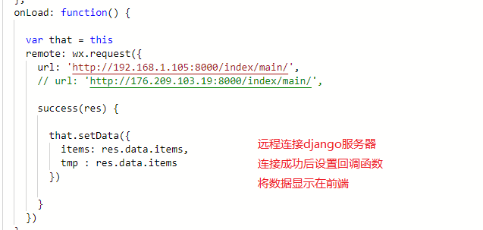
前端远程连接

Slide 4
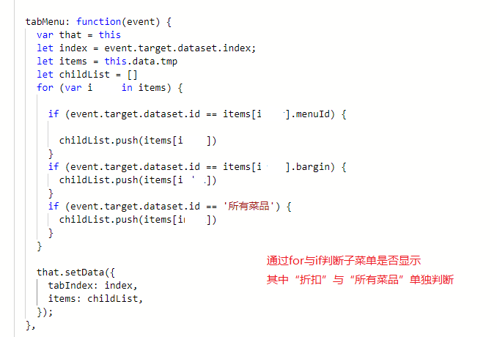
子菜单显示

Slide 5
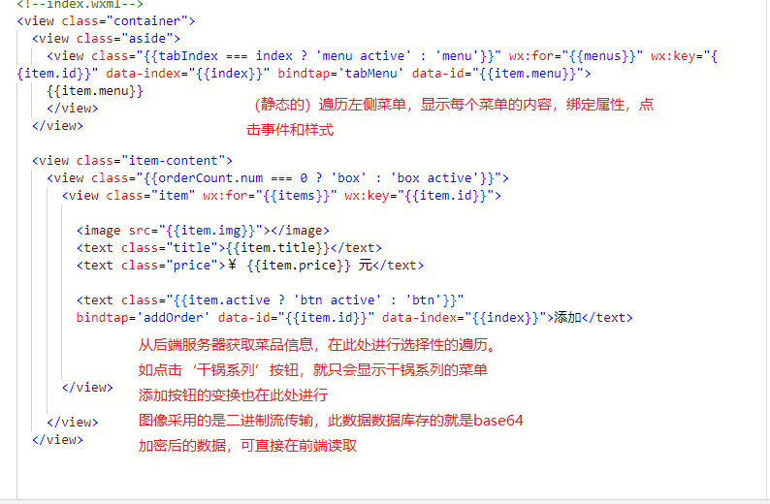
前端页面代码

Slide 6
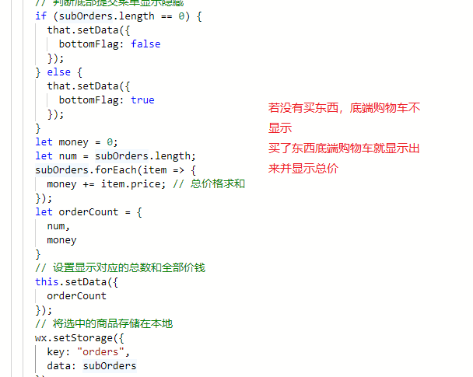
求和回调的模块

Slide 7
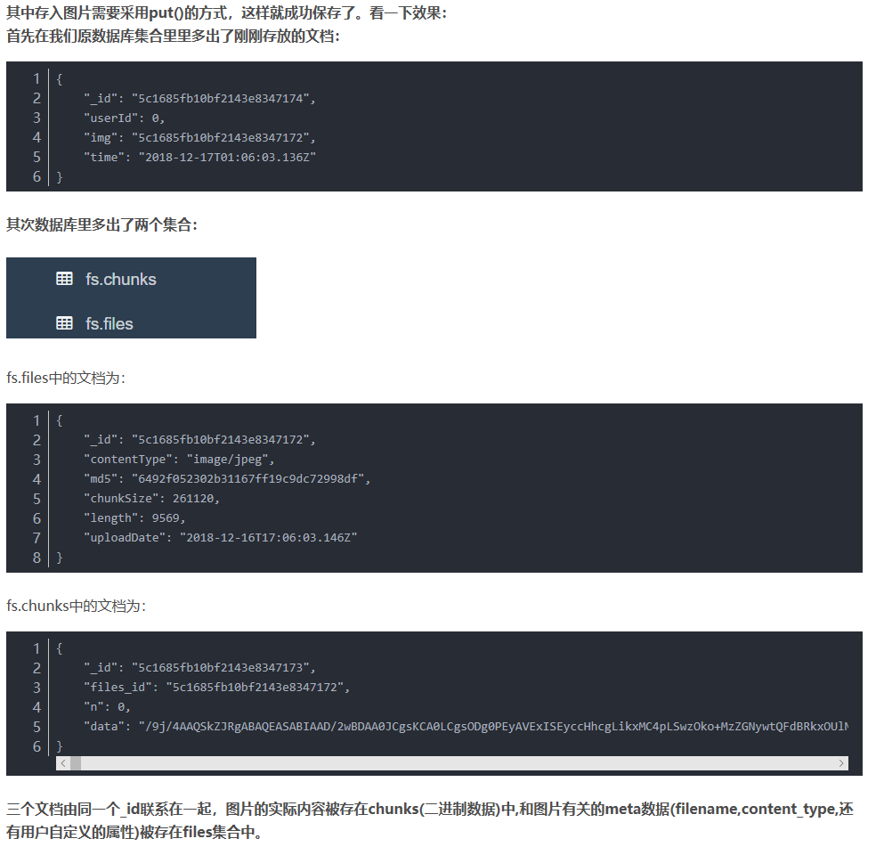
图片模型

Slide 8
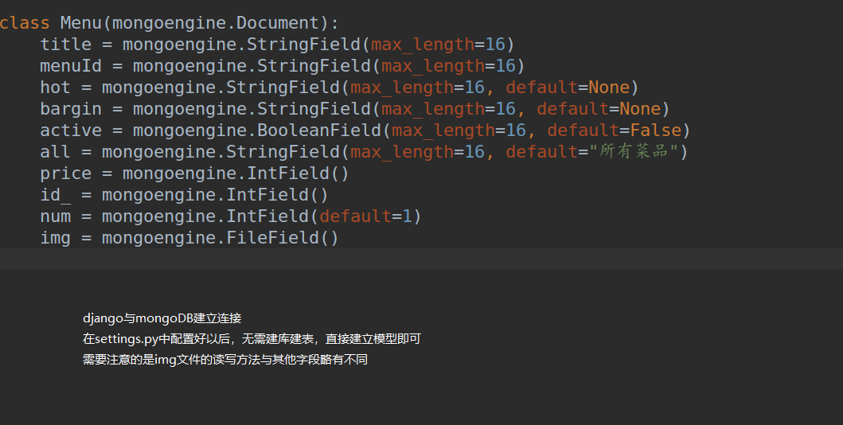
Django-mongoDB连接

Slide 9
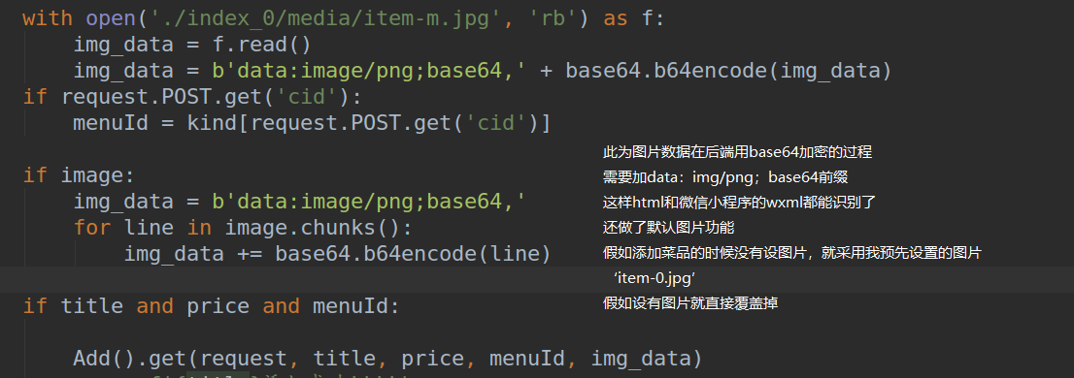
图片‘增’的逻辑

Slide 10
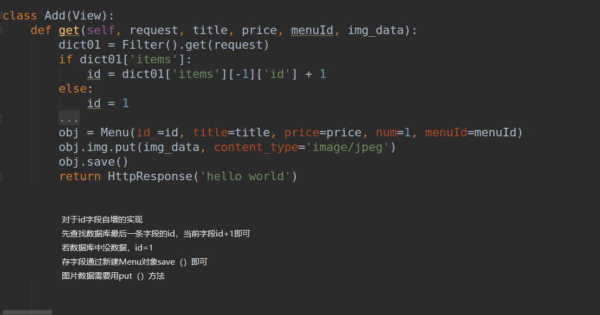
数据库‘增’的逻辑

Slide 11
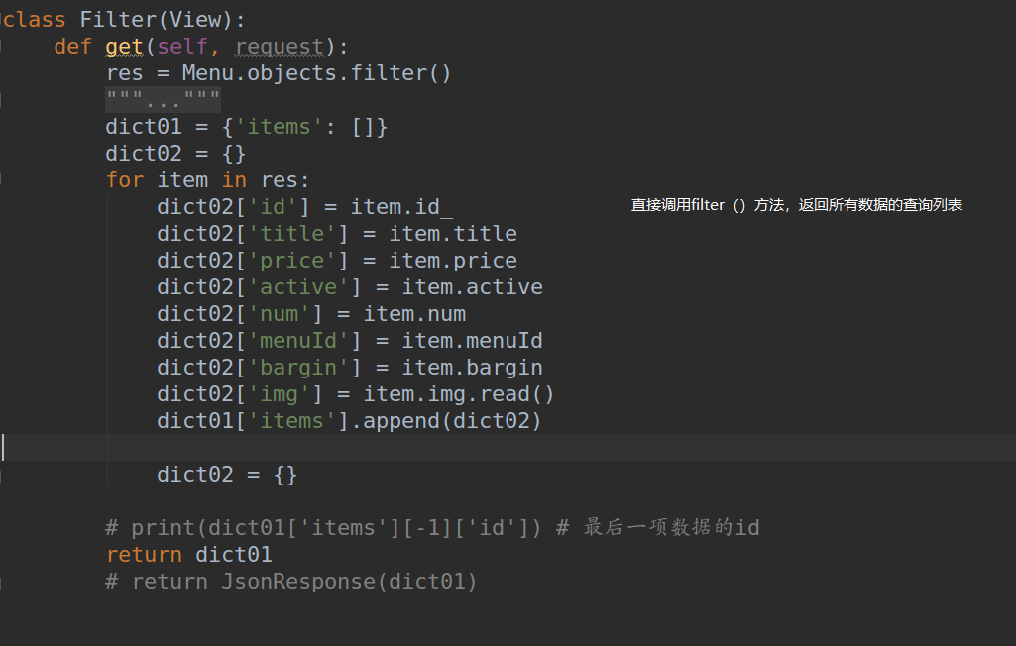
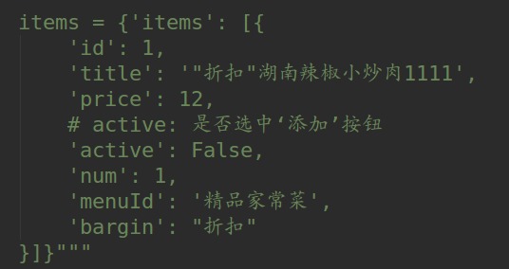
数据库‘查’的逻辑

Slide 12
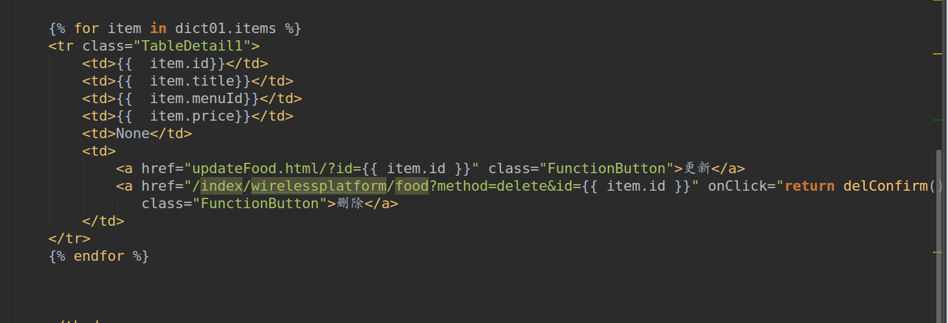
后台管理系统查询模块

Slide 13
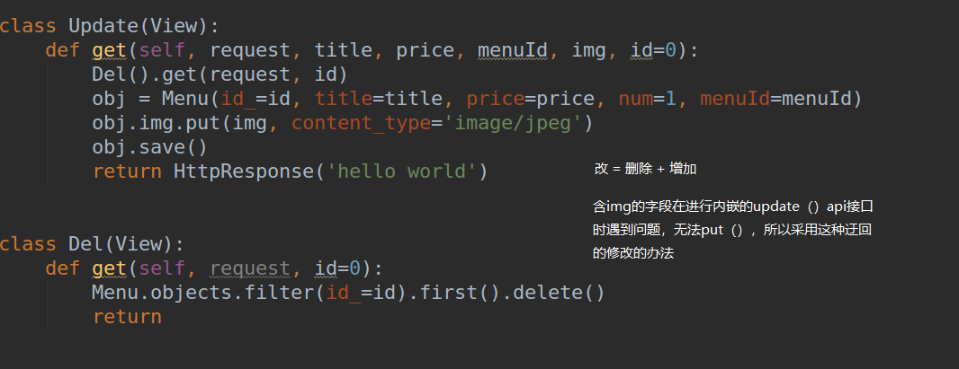
数据库‘删、改’的逻辑

Slide 14
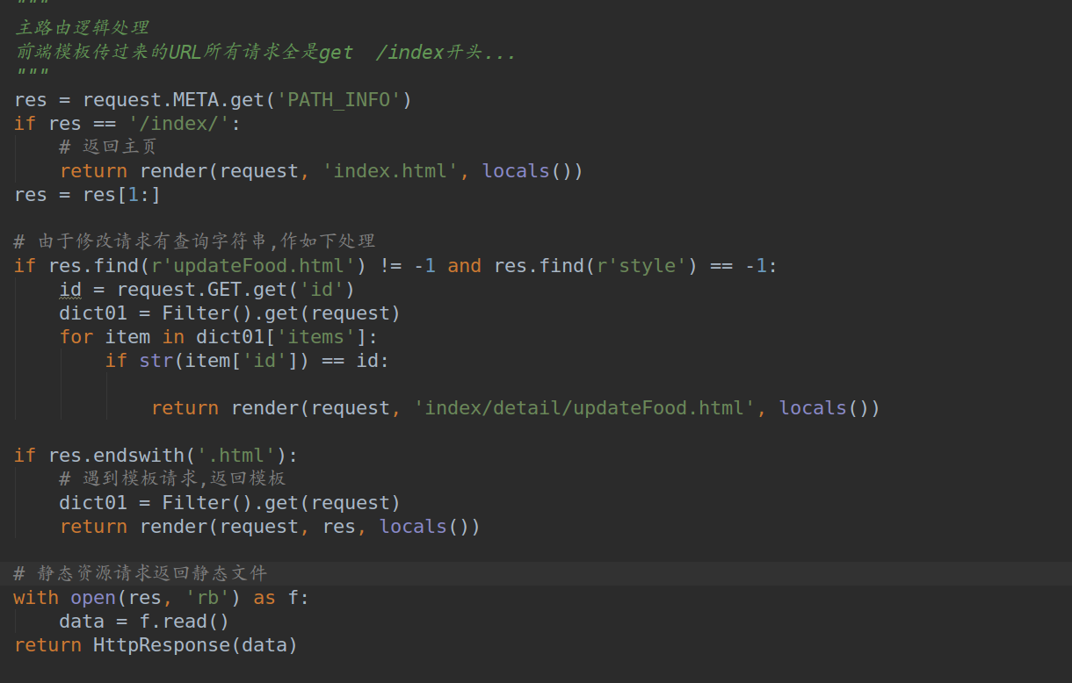
主路由

